Slide 1
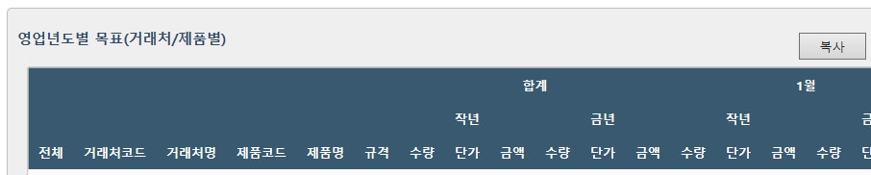
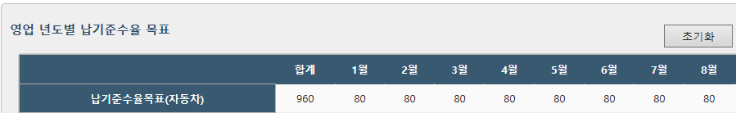
요청 일자
2016 – 12 - 15
요청 구분
화면 [통계_ST1002.php_영업-목표(년도별)등록]
i_stat_als_7.html
완료
/i_stat_als_9.html 화면그린걸 참고하시면 됩니다.
요청 내용
[변경/신규]
2개가 Tab으로 된 화면 입니다.
Grid 제목에 Line 선이없어 어디가 어딘지 구분이 않됩니다.
1~12월 금년(수량,단가,금액) → 2개화면 다 edit(입력) 하는 내용입니다.

Slide 2
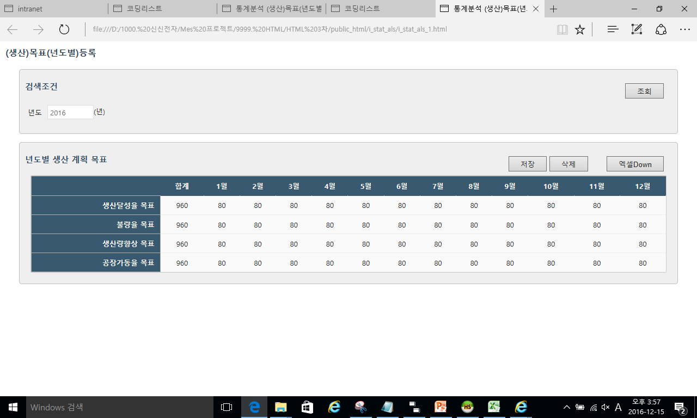
요청 일자
2016 – 12 - 15
요청 구분
화면 [통계_ST1006.php_생산-목표(년도별)등록]
i_stat_als_1.html
완료
요청 내용
[변경/신규]
1~12월 다 edit(입력) 하는 내용입니다.

Slide 3
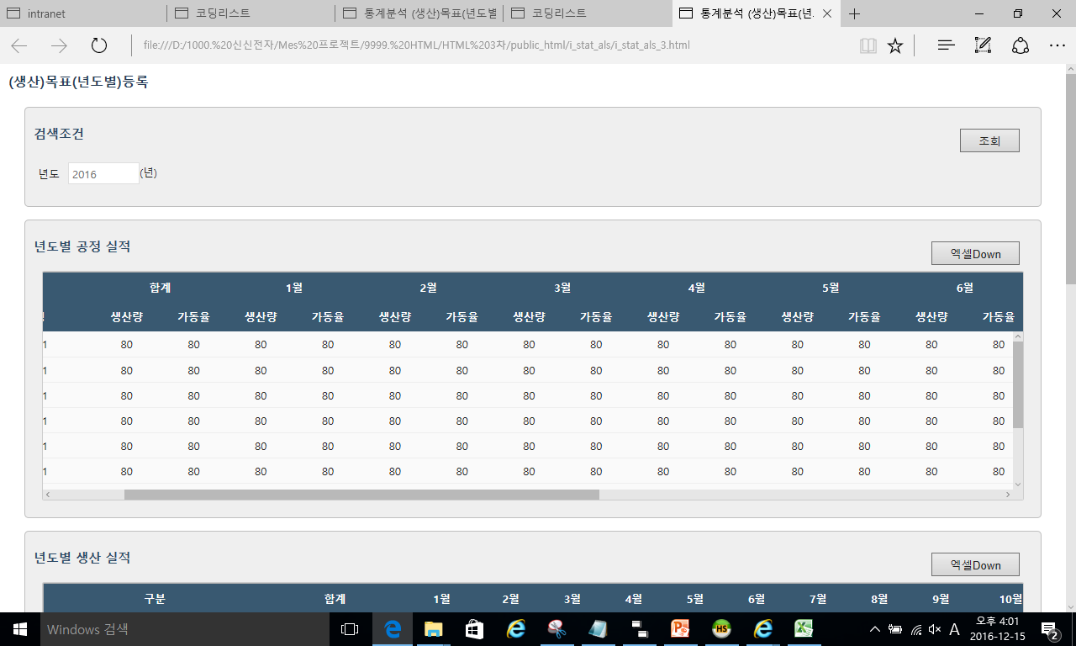
요청 일자
2016 – 12 - 15
요청 구분
화면 [통계_ST1007.php_생산-실적(년도별전체)현황]
완료
i_stat_als_3.html
요청 내용
[변경/신규]
Line선 구분 필요함

Slide 4

요청 일자
2016 – 12 - 15
요청 구분
화면 [통계_ST1012.php_자재-목표(년도별)등록]
완료
i_stat_als_11.html
요청 내용
[변경/신규]
년 → 합계
1~12월 다 edit(입력) 하는 내용입니다.

Slide 5
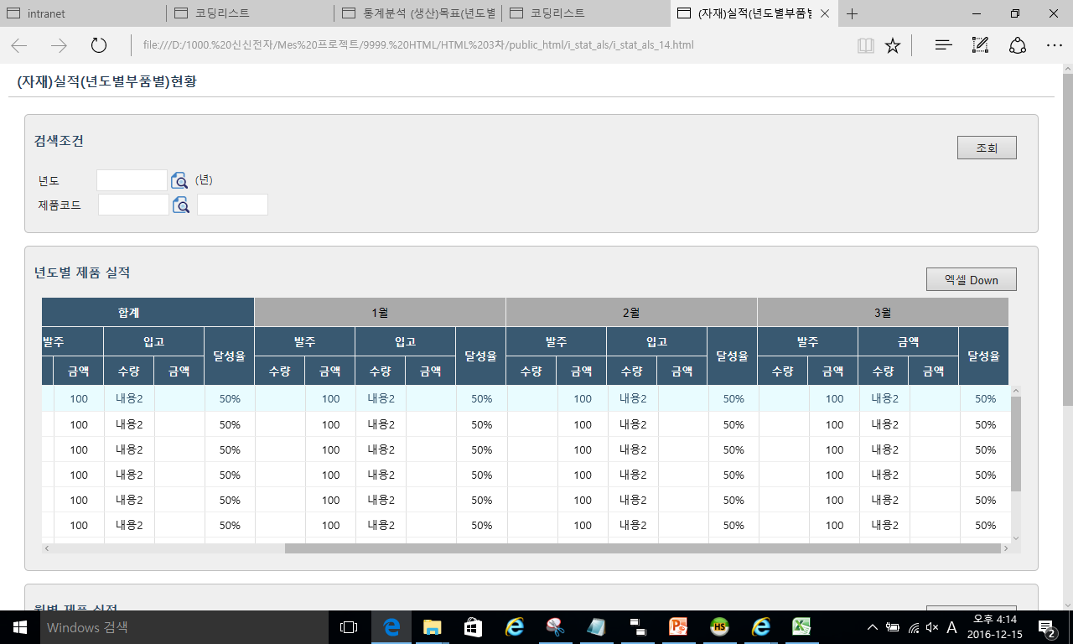
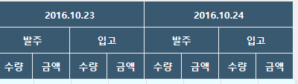


요청 일자
2016 – 12 - 15
요청 구분
화면 [통계_ST1015.php_자재-실적(년도부품별)현황]
완료
i_stat_als_14.html
요청 내용
[변경/신규]
12개월 인데… 3개월까지만 나옴
Grid 내용은 display라 다른것과 바탕색이 맞지않음
2개는 탭 화면입니다. 날짜(년/월/일) 나와 있는것은 1일~31일 있어야 합니다.

Slide 6
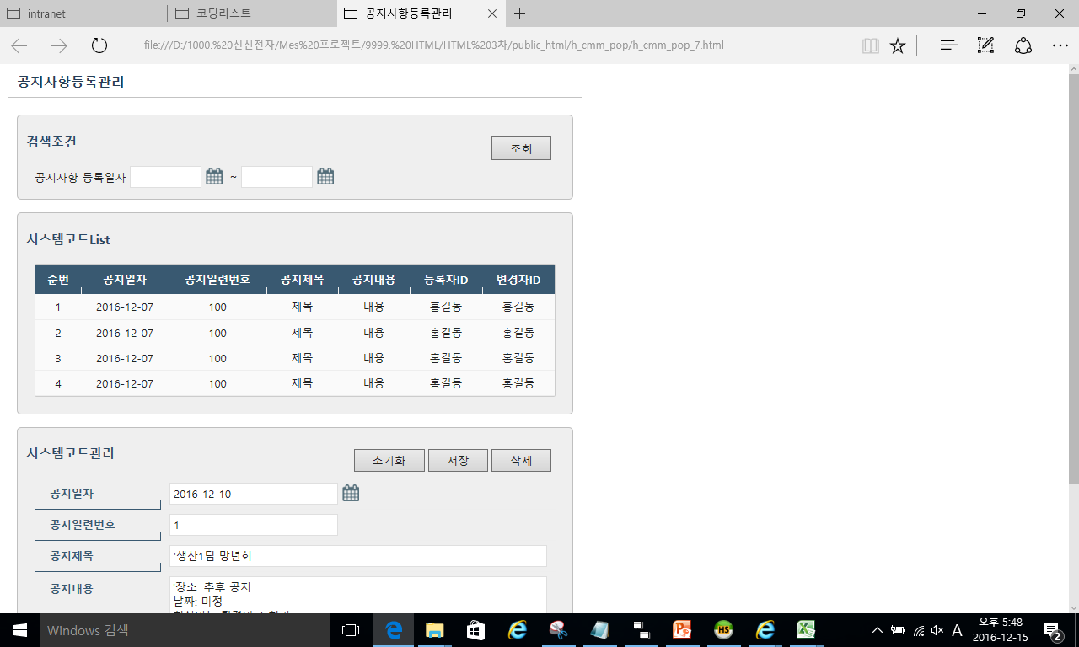
요청 일자
2016 – 12 - 15
요청 구분
화면
확인요망
/h_cmm_pop_7.html
요청 내용
[변경/신규]
공지사항조회 화면인데……….뭔가 다른 화면에 연결 된거 같은데….

Slide 7
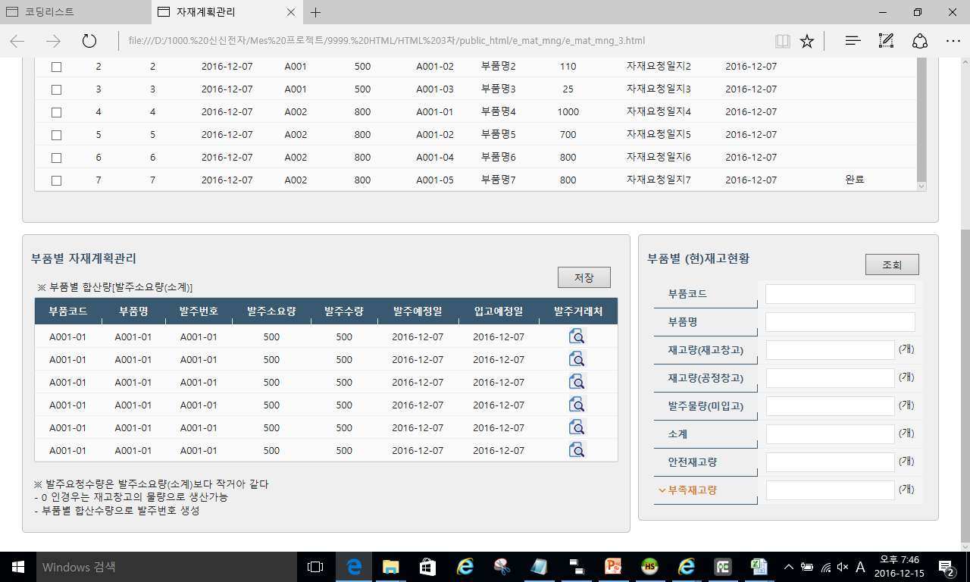
요청 일자
2016 – 12 - 15
요청 구분
화면
완료
/e_mat_mng_3.html
요청 내용
[변경/신규]
조회버튼 삭제
발주단가 → Grid에 빠져있음
발주수량, 발주예정일, 입고예정일, 발주거래처 → edit 가능하게

Slide 8
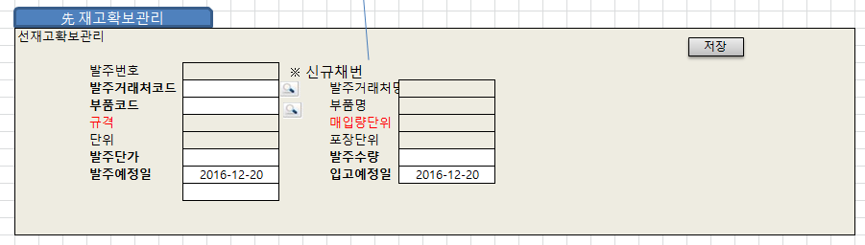
요청 일자
2016 – 12 - 15
요청 구분
화면
완료
/e_mat_mng_4.html
요청 내용
[변경/신규]
이전화면 입니다.. → 위 화면으로 재작성 하여야 합니다.

Slide 9
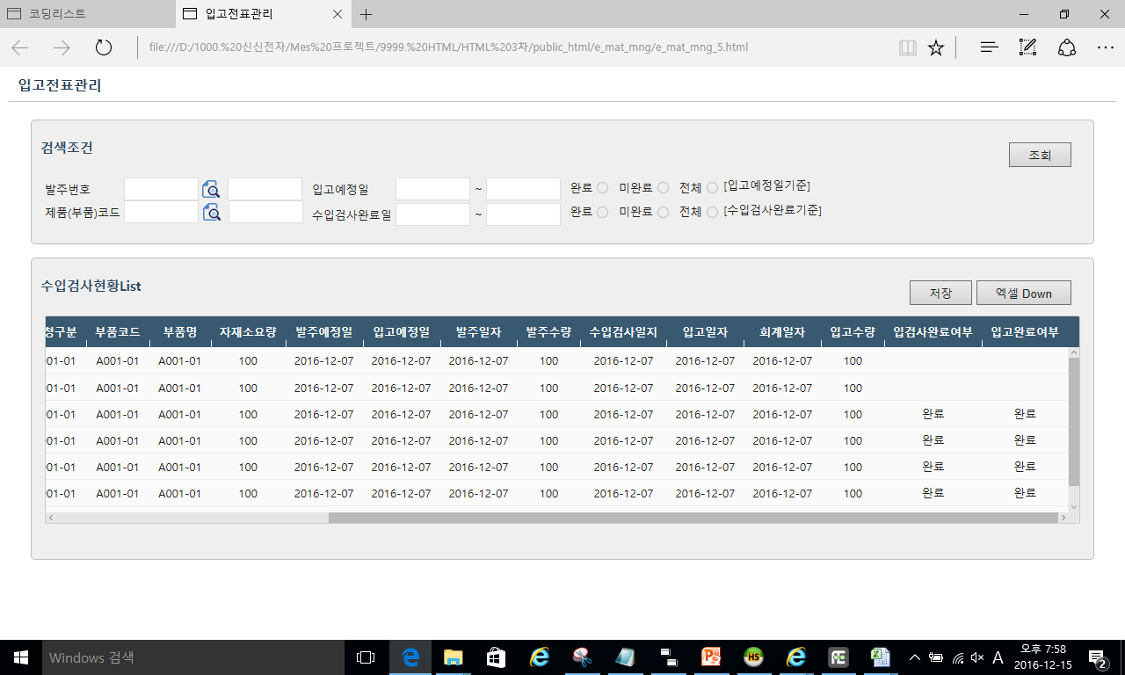
요청 일자
2016 – 12 - 15
요청 구분
화면
/e_mat_mng_5.html
완료
요청 내용
[변경/신규]
회계일자, 입고수량 → edit 가능하게

Slide 10
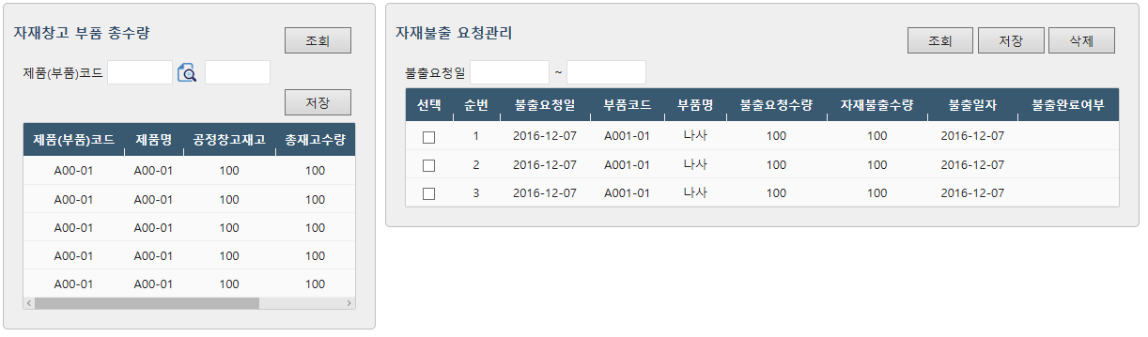
요청 일자
2016 – 12 - 15
요청 구분
화면
완료
/e_mat_mng_6.html
요청 내용
[변경/신규]
재고조정량, 비고, 자재불출수량 → edit 가능하게

